Slide 1
О практике взаимодействия университетов и организаций ОПК в рамках ведомственной целевой программы «Новые кадры ОПК»
Михайлов Игорь Николаевич –
Директор экспертно-аналитического центра развития кадрового потенциала ОПК
МГТУ «СТАНКИН», к.т.н., доцент
23 Ноября 2017 года

Slide 2
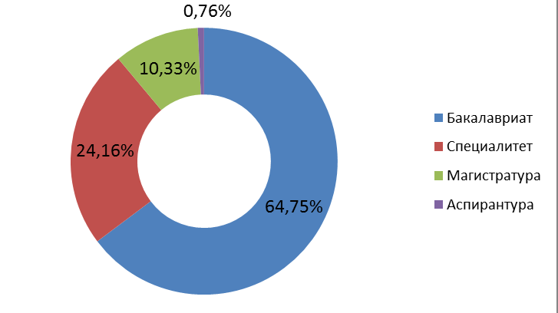
ВЦП «Новые кадры ОПК» vs Госплан (1)
Структура контингента ВЦП «Новые кадры ОПК» (2017)
Магистратура – 30% в ВО
Магистратура – 10% в ВО
Структура контингента Госплана (2016)
2

Slide 3
ВЦП «Новые кадры ОПК» vs Госплан (2)
3

Slide 4
Кого готовим ? В разрезе УГСН
4

Slide 5
Результаты мониторинга удовлетворенности работодателей
Средний балл оценки организациями ОПК-респондентами качества подготовки студентов, обучающихся в рамках целевого обучения в ходе Программы «Новые кадры ОПК», составил 7,47 (по 10-и балльной шкале)*
16,2%
7,47
В ходе реализации Программы «Новые кадры ОПК» удалось обеспечить существенный (24%) приток новых студентов на образовательные и карьерные траектории в ОПК*
Выпускники профессиональных образовательных организаций и организаций высшего образования смогли заполнить в среднем 13,1% вакансий, открытых организациями в календарном году
Для участников Программы «Новые кадры ОПК» показатель составил 16,2%*
*Источник: Мониторинг
удовлетворенности предприятий ОПК
(СТАНКИН/СОЮЗМАШ ,2016)
5

Slide 6
Эффективность механизмов взаимодействия
6

Slide 7
Равнение на лидеров: а судьи КТО?
Вузы-лидеры по превышению средств софинансирования над средствами Гос. бюджета
Работодатели, участвовавшие более чем в 40 профориентационных мероприятиях вузов в 2017 г.
Тульский государственный университет 452%
Южно-Российский государственный политехнический университет (НПИ) имени М.И. Платова 235%
Национальный исследовательский Томский политехнический университет 233%
Нижегородский государственный технический университет им. Р.Е. Алексеева 182%
Томский государственный университет систем управления и радиоэлектроники 179%
Ижевский государственный технический университет имени М.Т. Калашникова 175%
Национальный исследовательский ядерный университет «МИФИ» 172%
Брянский государственный технический университет 171%
Самарский государственный технический университет» 167%
Уфимский государственный авиационный технический университет 162%
АО «Завод полупроводниковых приборов»
АО «ПО Стрела»
7

Slide 8
Равнение на лидеров: а судьи КТО?
Медианное значение стипендии от работодателя
2500 руб.
8

Slide 9
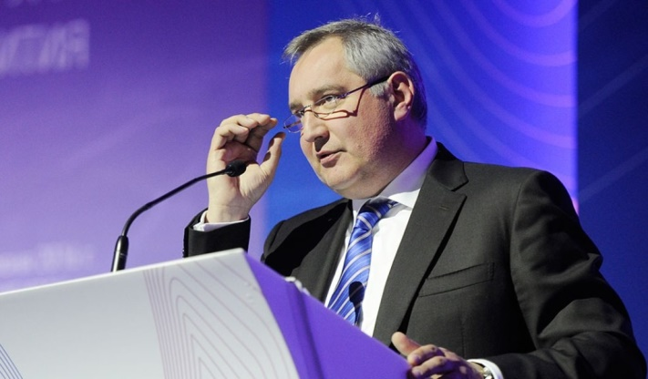
Равнение на лидеров: примеры проектов 2017 (1)
«Перекуем мечи на томографы»…
Тульский государственный университет
Подготовка бакалавров в области проектирования и производства биотехнических и медицинских систем (4 чел.)
Партнер: Акционерное общество «Центральное конструкторское бюро аппаратостроения»
Фрагмент образовательного модуля
9

Slide 10
Равнение на лидеров: примеры проектов 2017 (2)
Южно-Российский государственный политехнический университет (НПИ) имени М.И. Платова
Практико-ориентированная подготовка высококвалифицированных проектных групп для углубленного обучения в области авиационных гидропневматических и мехатронных систем (10 чел.) Партнер: Публичное Акционерное Общество «Таганрогский авиационный научно-технический комплекс им. Г.М. Бериева»
Нижегородский государственный технический университет им. Р.Е. Алексеева
Подготовка высококвалифицированных специалистов в области информационного и аппаратно-технического сопровождения процессов жизненного цикла высокотехнологичных изделий атомной промышленности (15 чел.)
Партнер: ФГУП «ФНПЦ НИИИС им. Ю.Е. Седакова»
Фрагмент образовательного модуля
10

Slide 11
Спасибо за внимание!
Экспертно-аналитический центр развития кадрового потенциала ОПК
МГТУ «СТАНКИН»
Михайлов Игорь Николаевич
opk@stankin.ru
11

